Slide 1



Відсотки

Slide 2
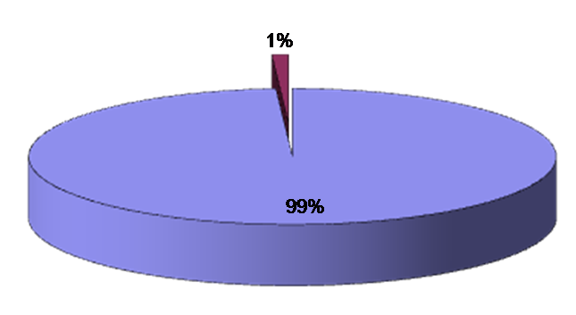
Що ви знаєте про відсотки?
Саме слово «процент» походить від латинського «pro centum», що означає «сота частина»,або «від сотні» ( звідси українською «відсоток»).

Slide 3



Відсоток - це сота частина будь-якої величини: шляху, маси, площі, кількості об'єму ...

Slide 4

З історії відсотків (процентів)
Проценти дають можливість легко порівнювати між собою частини цілого, спрощують розрахунки і тому дуже поширені.
Почали використовувати відсотки у Древньому Римі, але ідея процентів виникла набагато раніше — вавілонські ростовщики вже вміли знаходити проценти.
Знак % з’явився тільки в середині 19ст., і то завдяки опечатці.

Slide 5

Як з’явились відсотки?
У 1685 році в Парижі була надрукована книга — «Керівництво з комерційної арифметики» Матье де ла Порта. У ній ішлося про відсотки, які тоді позначали «cto». Однак друкар прийняв «cto» за дріб і надрукував «%». Після цієї помилки багато математиків також почали застосовувати знак % для позначення відсотків, і поступово він одержав всесвітнє признання.

Slide 6

Історія створення відсотків
ПРОЦЕНТИ БУЛИ ВІДОМІ ІНДУСАМ ЩЕ В V СТОЛІТТІ НАШОЇ ЕРИ. ЦЕ НЕДИВНО, ТОМУ ЩО В ІНДІЇ З СТАРОДАВНІХ ЧАСІВ РАХУНОК ВІВСЯ В ДЕСЯТКОВІЙ СИСТЕМІ ОБЧИСЛЕННЯ.У СТАРОДАВНЬОМУ РИМІ БУЛИ ПОШИРЕНІ ГРОШОВІ РОЗРАХУНКИ З ВІДСОТКАМИ.
У Європі за часів середньовіччя розширилася торгівля, тому особливу увагу почали приділяти вмінню обчислювати проценти. Тоді доводилося обчислювати не тільки відсотки,але й відсотки від відсотків(складні відсотки).

Slide 7
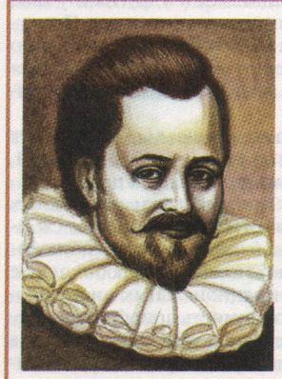
Історія створення відсотків
Часто контори і підприємства для полегшення розрахунків розробляли особливі таблиці обчислення відсотків.
Їх ввів фламандський вчений,військовий інженер Сімон Стевін. Він у 1584 році вперше опублікував таблицю процентів.

Slide 8
Для чого потрібні відсотки?
Відсотки творять чудеса.
Знаючи їх, бідний може стати багатим. Обманутий вчора в торговій угоді покупець сьогодні обгрунтовано вимагає процент торгової знижки.
Вкладник збережень вчиться жити на проценти, грамотно розміщуючи гроші у прибуткову справу.

Slide 9
Знання про відсотки потрібні в різних сферах діяльності людини, особливо - у фінансовій.

Slide 10


Корисно пам´ятати
1%
10%
20%
25%
50%
75%
СОТА ЧАСТИНА ЧИСЛА
ДЕСЯТА ЧАСТИНА ЧИСЛА
П`ЯТА ЧАСТИНА ЧИСЛА
ЧЕТВЕРТА ЧАСТИНА ЧИСЛА
ПОЛОВИНА
ТРИ ЧВЕРТІ ЧИСЛА

Slide 11

Відсотки
Типи задач
Задачі на знаходження числа за його відсотками
Задачі на знаходження відсотка від числа
Задачі на відсоткового відношення

Slide 12

Задачі на знаходження числа за його відсотками
Знайдіть число, 1% яке дорівнює 7.
Невідоме число – 100%
7 – 1%
7 · 100 = 700
Відповідь: 700 – невідоме число.

Slide 13
Знайдіть число, 60% якого дорівнює 90.
Задачі на знаходження числа за його відсотками
Невідоме число – 100%
60% невідомого числа - це 90
1) 90 : 60 = 1,5 – 1% невідомого числа.
2) 1,5 · 100 = 150 - невідоме число.
Відповідь: 150 - невідоме число.

Slide 14
Задачі на знаходження числа за його відсотками
Після того, як число зменшили на 40% цього числа, отримали 48. Знайдіть це число.
Невідоме число - 100%
1) 100 – 40 = 60(%) – залишилось.
48 - це 60%
2) 48 : 60 = 0,8 – це 1% невідомого числа.
3) 0,8 · 100 = 80 – невідоме число.
Відповідь: 80 - невідоме число.

Slide 15
Задачі на знаходження відсотка від числа
Знайдіть 1% від 200.
200
Відповідь
200 – це 100%
200 : 100 = 2
Відповідь: 2 – це 1% від 200

Slide 16
Банк «Віні-Пух і П’ятачок» начисляє своїм вкладникам по 10% щомісячно. Іа-Іа зробив внесок в цей банк в розмірі 1 гривни. Скільки грошей він зніме зі свого рахунку через два місяці?
1 гривня – це 100%
1) 1 : 100 · 10 = 0,1(грн.) – 10% від 1 гривни.
2) 1 + 0,1 = 1,1 (грн.) – внесок через місяць.
1,1 гривни – це 100%
3) 1,1 : 100 · 10 = 0,11 (грн.) – 10% від 1,1 гривни.
4) 1,1 + 0,11 = 1,21(грн.) – зніме Іа–Іа з рахунку.
Відповідь: 1,21 гривні чи 1 гривня 21 копійка.

Slide 17
Задачі на знаходження відсоткового відношення
Скільки відсотків складає 200 м від 500 м ?
500 м – це 100%
1) 500 : 100 = 5 (м) - це 1% від 500 м
2) 200 : 5 = 40 (%) – це 200 м від 500 м
Відповідь: 40% складає 200 м від 500 м

Slide 18
Задачі на відсоткового відношення
Розчин солі масою 350 г містить 14 г солі.
Визначити концентрацію (відсоткове відношення) солі в розчині.
350 г - це 100%
1) 350 : 100 = 3,5 (г) - 1%.
2) 14 : 3,5 = 4 (%) – солі в розчині.
або
14 : 350 · 100= 4 (%) – солі в розчині.
Відповідь: 4 %

Slide 19
Розв’яжіть задачу.
Щоденник коштує 50 гривень, а підручник – 90 гривень.
На скільки відсотків щоденник дешевше підручника?
На скільки відсотків підручник дорожче щоденника?
90 гривень – 100%
1) 90 : 100 = 0,9(грн.) – 1%
2) 50 : 0,9 = 55 (%) – складає вартість щоденника.
3) 100 – 55 = 44 (%) – на стільки щоденник дешевше підручника.
50 гривень – 100%
1) 50 : 100 = 0,5(грн.) – 1%
2) 90 : 0,5 = 180(%) – складає вартість підручника.
3) 180 – 100 = 80(%) – на стільки підручник дорожче щоденника.

Slide 20
Свіжий гриб містить 90% води, а сушений 15%. Скільки вийде сушених грибів з 17 кг свіжих?
Задача «на суху речовину»
100 – 90 = 10 (%) - сухої речовини в свіжих грибах.
17 : 10 =1,7(кг) - маса сухої речовини в 17 кг свіжих грибов и в сушених грибах.
100 – 15 = 85(%) – сухої речовини в сушених грибах.
1,7 : 85 = 0,02 (кг) - містить 1% маси сушених грибів.
0,02 · 100 = 2 (кг) - маса сушених грибів.
Відповідь: 2 кг сушених грибів вийде з 17 кг
свіжих грибів.

Slide 21

Складні відсотки
Складні відсотки - це відсоткові гроші, при нарахуванні яких за базу береться нарощена сума попереднього періоду.
Формула для обчислення річного складного відсотку така:
Де
A = майбутня сума, після нарахування складних відсотків
P = початкова сума
r = річна номінальна процентна ставка (як дріб, не відсоток)
n = кількість разів складання відсотку за рік
t = кількість років

Slide 22

Задача на складні відсотки
Сума 1500.00 грн.вкладена в банк, річна відсоткова ставка якого становить 4.3%, і складається щоквартально. Знайти баланс A через 6 років.
Отже з умови маємо:
P = 1500, r = 4.3/100 = 0.043, n = 4 і t = 6.
Відповідь: баланс по проходженні 6 років
становитиме близько 1,938.84 грн.

